Slide 1
Cartographie des processus
Options / processus
Sécurité
Cloud et virtualisation
Expert dev
Gestion de la data
Processus métiers
Création de valeur
Gestion des changements / mises en production
Mettre à disposition les évolutions des services
Restaurer le service au si vite que possible
Gestion des incidents
Gestion des problèmes
Empêcher la réapparition des incidents
Continuer à délivrer le service en cas de sinistre
Gestion de la continuité de service
Services Informatiques délivrés aux utilisateurs
Gestion de la connaissance
Disposer des bonnes informations pour décider
Gestion de la capacité
Adapter la performances des services
Gestion de la demande
Comprendre et répondre aux besoins des métiers
Représenter logiquement l’infrastructure physique
Gestion des configurations

Slide 2
Situation actuelle de la mise en œuvre des processus
Processus | Statut | Option
Gestion des incidents | Déployé | Sécurité
Gestion de la continuité de service | En réflexion
Gestion de la capacité | En réflexion | Cloud et virtualisation
Gestion des configurations | Partiellement déployé
Gestion des changements / mises en production | En réflexion | Expert dev
Gestion des problèmes | Partiellement déployé
Gestion de la connaissance | En réflexion | Gestion de la data
Gestion de la demande | Partiellement déployé

Slide 3
Support de description du processus Principes, Règles, Activités
Processus: Gestion des INCIDENTS

Slide 4
Carte d’environnement
Utilisateurs
Gestion des événements
Résolutions
Solutions de contournement
Incidents
Incidents
Gestion des incidents
Le but de la gestion des incidents est de restaurer le niveau de service convenu avec l’utilisateur-client, aussi vite que possible et en accord avec ce qui a été convenu
Avantages pour les métiers
Résolution plus efficace des incidents limitant l’impact sur les métiers
Amélioration de la productivité des utilisateurs
Avantages pour la DSI
Optimisation des ressources pour une résolution efficace des incidents
Métriques disponibles pour mesurer le respect des engagements de niveaux de service
Amélioration du niveau de satisfaction des clients et des utilisateurs.
Informations sur incidents
Gestion des problèmes
Exécution des requêtes
Demandes de services
Solutions de contournement
Gestion des changements
Résolutions
RFC
Rapports sur les incidents
Gestion des niveaux de services
Gestion des connaissances
Niveaux de services
Consignes de résolution
Rapports sur les incidents
Rapports sur les incidents
Détails sur les CI
Gestion de la capacité
Gestion de la disponibilité
CMS

Slide 5
Principes et règles du processus
PRINCIPES : INCIDENT DECLARE PAR UN UTILISATEUR
Principes fondamentaux
Le déclarant d’un incident peut être : Un utilisateur métier Un acteur IT
Le déclarant d’un incident doit préciser certaines informations : Le déclarant de l’incident La personne qui est concernée par l’incident (si différente du déclarant) L’élément de configuration (Configuration Item : CI) concerné (si connu) La catégorie de l’incident (ouverture limitée à la matrice de catégorisation) L’impact pressenti de l’incident
Mise en œuvre actuelle
Actuellement, les incidents sont signalés au support via un appel téléphonique et messagerie vocale ou sont signalés par emails

Slide 6
Principes et règles du processus
PRINCIPES : LE SERVICE DESK (SD) EST PROPRIETAIRE DE L’INCIDENT DE SON OUVERTURE A SA CLOTURE
Principes fondamentaux
Le SD propriétaire de l’incident doit en garder la maîtrise tout au long de sa vie : Garder la visibilité sur l’incident : statut, escalade, équipe en charge Communiquer à l’utilisateur toute évolution de son traitement. Reprendre la main pour accélérer les traitements, remonter les alertes… Clôturer l’incident (validation de sa résolution) avec l’utilisateur.
Le SD est responsable du service aux yeux des utilisateurs. Il reste le propriétaire d’un indicent de son ouverture à sa clôture, même après escalade vers un autre service.
Mise en œuvre actuelle
Principe peu respecté étant donné que les incidents signalés par email sont transmis directement aux groupes support concernés (équipe dev ou exploitant. L’outil de ticketing utilisé à ce jour, ne permet pas de suivre les escalades vers les groupes support. Une fois le ticket escaladé, le SD en perd la trace

Slide 7
Principes et règles du processus
PRINCIPES : LA PRIORITE D’UN INCIDENT EST FONCTION DE SON IMPACT ET DE SON URGENCE
Principes fondamentaux
L’ordre de traitement des incidents (Priorité) est fonction des critères : d’impact : effet de l’incident sur le métier De l’urgence : délais de résolution validé avec le métier
Mise en œuvre actuelle
Les incidents sont priorisés en fonction de celui qui crie le plus fort.

Slide 8
Principes et règles du processus
PRINCIPES : LA CATEGORISATION D’UN INCIDENT
Principes fondamentaux
La catégorisation permet de décrire sommairement l’incident et d’en faciliter l’escalade vers le bon groupe support (le service est généralement le 1er niveau de catégorisation).
La catégorisation d’un incident est hiérarchisée en 4 niveaux de profondeur maximum et ne doit pas contenir la notion de « symptôme ». Exemple : À tout moment et en fonction du traitement de l’incident, la catégorie de l’incident doit pouvoir s’affiner ou évoluer.
La catégorie d’un incident doit être historisée à 3 étapes de traitement d’un incident : Catégorie renseignée par l’utilisateur Catégorie initiale (celle complétée par le Service Desk en charge de la prise en compte de l’incident) Catégorie de clôture (celle définie lors de la clôture technique de l’incident)
Mise en œuvre actuelle
L’outil actuel ne permet pas de catégoriser les incidents
Niveau 1 : Regroupement logique (vision utilisateur) | Niveau 2 : Services de base ou famille de CI (dépendamment du niveau 1) | Niveau 3 : Découpage du niveau 2 (Facultatif) | Niveau 4 : Découpage du niveau 3 (Facultatif)
Environnement utilisateur | Poste de travail | Matériel | Disque dur
 |  | Logiciel | OS
 | Téléphonie mobile | - | -
Application métier | APPLI METIER | Module « toto » | -
Infrastructure | Serveur Physique | Matériel | Disque dur
 |  | Logiciel | OS

Slide 9
Principes et règles du processus
PRINCIPES : LE RETABLISSEMENT DU SERVICE
Principes fondamentaux
Le rétablissement du service peut provenir : d’une solution de contournement : elle rétablit de manière transitoire le service perçu par l’utilisateur et diminue la priorité de résolution de l’incident. Une solution de contournement est validée par l’utilisateur. d’une résolution définitive : elle rétablit de manière pérenne le service, et elle seule permet la clôture administrative de l’incident.
Mise en œuvre actuelle
Les délais de rétablissement maximum des services (l’urgence) sont définis pour certains services uniquement.

Slide 10
Principes et règles du processus
PRINCIPES : LA CLOTURE D’UN INCIDENT
Principes fondamentaux
Deux phases de clôture d’un incident : Clôture technique visant à clore l’intervention après validation interne de la solution. Cette phase peut être réalisée avec ou sans l’utilisateur. Clôture administrative visant à confirmer par l’utilisateur, le bon rétablissement du service.
Mise en œuvre actuelle
Quelques fois le Service Desk rappelle l’utilisateur pour s’assure qu’il confirme la bonne résolution d’un incident

Slide 11
Principes et règles du processus
PRINCIPES : SPECIFICITES D’UN INCIDENT DECLARE PAR LA SUPERVISION
Principes fondamentaux
Un événement de type incident contient les caractéristiques suivantes pour un traitement adapté via le processus de gestion des incidents : Catégorisation de l’incident Criticité du service ou CI concerné Impact Urgence = délais de résolution (SLA)
La saisie peut être manuelle (via l’équipe en charge de la supervision) ou automatique Lorsque la saisie est automatique, l’incident est affecté par défaut à l’équipe de supervision Néanmoins, en fonction de règles à définir, il est possible d’affecter directement à un groupe support la prise en charge et la réalisation de l’incident sans passer par l’équipe de supervision.
Le Service Desk est informé par l’équipe en charge de la prise en compte de l’incident issu de la supervision (l’équipe de supervision), des potentiels impacts utilisateurs et communique de manière adaptée.
L’équipe de supervision sait s’il faut communiquer vers le SD via la consultation des consignes de résolution de l’incident dans la base de connaissances.
Mise en œuvre actuelle
Les incidents détectés par l’équipe d’exploitation en supervision ne sont pas tracés

Slide 12

Activités du processus CIBLE : vue globale
Processus Gestion des incidents
Enregistrer et qualifier un nouvel incident
Résoudre un incident
Clore un incident
Objectif :
Restaurer le service le plus rapidement possible en fonction des niveaux de service définis dans les SLA
Piloter le processus
Les entrants
Incident détecté par la supervision
Incident déclaré par un utilisateur
Enregistrer et qualifier un nouvel incident
Résoudre un incident
Clore un incident
Les sorties
Service restauré de manière pérenne et validé en interne et par les utilisateurs
Piloter le processus

Slide 13
Activités du processus : vue détaillée (1/3)
Activité « Enregistrer et qualifier un nouvel incident » et sous-activités
Enregistrer et qualifier un nouvel incident
Résoudre un incident
Clore un incident
Objectifs :
Compléter les informations nécessaires à la priorisation et l’affectation de l’incident.
Vérifier si un appel correspond à un incident en cours de diagnostic et de résolution
Vérifier l’existence d’une solution dans la base de connaissance
Piloter le processus
Les entrants
Appel au Service Desk
Création d’un ticket par un utilisateur via le portail
Saisir un incident via le portail
Prendre en compte un incident
Consulter la base de connaissances
Ouvrir un incident sur appel utilisateur
Les sorties
Ticket complété
Ouvrir un incident sur événement de supervision
Doublon
FIN

Slide 14
Activités du processus : vue détaillée (1/2)
Activité « Résoudre un incident » et sous-activités
Enregistrer et qualifier un nouvel incident
Résoudre un incident
Clore un incident
Objectifs :
Résoudre
Escalader
Communiquer
Piloter le processus
Les entrants
Incident catégorisé et priorisé
Contourner ou résoudre au niveau du SD virtuel
Clôturer techniquement l’incident
Enregistrer et qualifier un nouvel incident
Contourner ou résoudre l’incident par les équipes internes
Contourner ou résoudre l’incident par des équipes externes
Les sorties
Incident résolu
Réaliser les escalades hiérarchiques

Slide 15
Activités du processus : vue détaillée (1/2)
Activité « Clore un incident » et sous-activités
Enregistrer et qualifier un nouvel incident
Résoudre un incident
Clore un incident
Objectifs :
Valider la restauration du service avec l’utilisateur
Clore l’incident et confirmer la restauration du service
Soumettre une solution simple pour la base de connaissances (le cas échéant)
Piloter le processus
Les entrants
Service restauré de manière pérenne
Clôturer administrative-ment l’incident
Alimenter la base de connaissances
Les sorties
Service restauré de manière pérenne et validé en interne et par les utilisateurs

Slide 16
Activités du processus : vue détaillée (1/2)
Activité « Piloter le processus » et sous-activités
Enregistrer et qualifier un nouvel incident
Résoudre un incident
Clore un incident
Objectifs :
Définir les objectifs et indicateurs du processus
Produire et analyser les KPI
Décider des actions d’amélioration
Piloter le processus
Les entrants
Stratégie d’entreprise
Collecter, mettre en forme et analyser les indicateurs du processus
Les sorties
Processus piloté
Processus soumis à amélioration continue

Slide 17
indicateurs
SYNTHESE DES INDICATEURS : aucun indicateur de pilotage défini
Thématique 1
Thématique 2
Indicateur 1
Indicateur 2
Indicateur 3
Indicateur 1
Indicateur 2
Indicateur 3
Thématique 3
Thématique 4
Indicateur 1
Indicateur 2
Indicateur 3
Indicateur 1
Indicateur 2
Indicateur 3

Slide 18
indicateurs
DESCRIPTION PAR INDICATEUR
Indicateur 1 | Libellé Indicateur 1
Objectifs
Classification
Données et formules | Formule =
Mode de collecte | Périodicité de l’indicateur :
Cible et seuils | Cible = | ID =< xxx |  | xxx < ID< xxx |  | ID >= xxx
Mode d’exploitation | Suivi opérationnel |  | Pilotage du processus |  | Suivi stratégique
Responsable
Périodicité de la diffusion
Lieu de stockage de l’analyse
Liste de diffusion

Slide 19
Support de description du processus Principes, Règles, Activités
Processus: Gestion DE LA CONTINUITE DE SERVICE

Slide 20
Carte d’environnement
Métiers
Plans de continuité
Exigences de continuité
Gestion de la continuité de service
La continuité de service est l’aptitude d’une organisation à continuer à fournir un niveau convenu de services, en cas d’événement important grave.
Avantages pour les métiers
La finalité de la gestion de la continuité des services TI est de maintenir continuellement des aptitudes de restauration nécessaires des services et de leurs composants.
Avantages pour la DSI
Anticiper les crises via un gestion des risques
Se préparer à agir via des Plan de reprise d’activité définis
Problèmes de continuité
Gestion des problèmes
Gestion des incidents
Déclenchement de PRA
Solutions
Gestion des changements
Mise en oeuvre
RFC
Rapports sur les incidents
Gestion des niveaux de services
Niveaux de services
Détails sur les CI
CMS

Slide 21
Principes et règles du processus
PRINCIPES : reste à définir
Le Groupe TORPIER est conscient de l’importance de mettre en place des pratiques de gestion de la continuité d’activité. C’est prévu dans le cadre du SDSI.
Il est d’ors et déjà identifié que le processus impliquera les activités suivantes :
Soutenir le processus global de Gestion de Continuité d‘Affaires (Business Continuity management) en s'assurant que les services et les équipements de l’infrastructure informatique peuvent être récupérés dans des délais convenus, requis et agréés, avec les contraintes des affaires
Identifier les systèmes critiques et les priorités « métier » de leurs restaurations en cas de désastre
Estimer les conséquences possibles sur les métiers de la détérioration des systèmes IT
Déterminer des mesures identificatrices, préventives et correctives des désastres pouvant affecter les systèmes IT
Créer, tester et maintenir à jour le plan de reprise d’activité des Services Informatiques, intégré avec et en pleine adéquation avec le plan global de continuité des affaires de l'organisation
Reste à en définir la démarche et les modalités

Slide 22
Support de description du processus Principes, Règles, Activités
Processus: Gestion des actifs de service et des configurations

Slide 23
Carte d’environnement
Gestion des changements
Gestion des incidents
Analyses d’impact
Informations sur les CIs
Analyses d’impact
Gestion des Configurations
Le but de la gestion des configurations est de fournir un modèle logique de l’infrastructure informatique corrélant les services informatiques et les différents composants nécessaires pour fournir les services.
Être la source primaire d’information sur l’infrastructure du SI.
Assurer la précision et la fiabilité de cette information.
Aider à contrôler l’infrastructure du SI.
Avantages pour les Métiers et la DSI
Fournir une vision logique de l’infrastructure
Conserver des enregistrements fiables sur les éléments de configuration de l’organisation (CMDB)
Fournir des informations précises et de la documentation sur les éléments de configurations pour soutenir les autres processus de gestion des services
Gestion de la continuité des services
Informations sur CIs
Gestion des problèmes
Baseline
Demande d’informations
Informations sur les CIs
Gestion des niveaux de services
Gestion financière des services
Informations sur les services
Informations sur les services
Informations sur les CIs
Informations sur les CIs
CMS
Gestion de la capacité
Gestion de la disponibilité

Slide 24
Principes et règles du processus
PRINCIPES
Principes fondamentaux | Mise en œuvre actuelle
Le propriétaire du processus gestion des configurations est identifié | Le propriétaire de la gestion des configurations est à nommer, il sera garant des performances du processus et rendra compte des résultats et des décisions à prendre à une instance collégiale transverse. Les rôles restent à préciser : Les propriétaires des familles de CI sont garant du contenant (ils définissent le plan de gestion des configurations de leur famille de CI) Les gestionnaires répartis de manière cohérente selon des périmètres fonctionnels et/ou organisationnels sont garant du contenu (ils s’assurent que les CI sont à jour dans la CMDB, conformément au plan de gestion des configurations) Mettre en place des canaux de détection (via le SD et autres, …) et rediriger vers les gestionnaires des configurations pour identifier et traiter les écarts et leurs causes. La détection des écarts, la réalisation des audits pourront être facilités par des fonctionnalités de « découverte » de l’outil ITSM. La mise à jour de la CMDB via ces fonctionnalités devra être contrôlée. Mettre en place une structure d’analystes de la CMDB/CMS en capacité de produire et diffuser les extractions pertinentes en regard des informations attendues. La mise à disposition des informations de la CMDB pourra être facilité via un accès direct des utilisateurs finaux à la CMDB
Le (ou les) gestionnaire(s) des configurations est (sont) identifié(s) : Un gestionnaire principal anime un collège de gestionnaires à répartir de manière cohérente selon des périmètres fonctionnels et/ou organisationnels
Les propriétaires des familles de CI sont identifiés. Un propriétaire de famille de CI est garant des caractéristiques qui seront à gérer dans la CMDB/CMS (statuts, attributs, relations) et s’assure de leur bonne mise à jour une fois les CI créés.
Les activités principales de la gestion des actifs de service et des configurations sont : Planifier la gestion des configurations
Mettre à jour les CI de façon contrôlée
Détecter et traiter les incohérences entre la CMDB/CSM et la réalité du terrain
Extraire et exploiter les informations sur les CI (Rapports, Indicateurs, …)
Auditer la CMDB/CMS (Planifier les audits et s’assurer dans la durée de la fiabilité de la CMDB/CMS : via des audits physiques et autres)

Slide 25
Principes et règles du processus
PRINCIPES
La Gestion des Configurations fournit un modèle logique de l’infrastructure et de ses services (identifiés comme des éléments de configuration ou CI) pour être la source d’information fiable et à jour de l’état de l’infrastructure.
Les actifs et les CI
Là où une gestion des actifs se contente d’inventorier les actifs (leur valeur, leur localisation, …), la gestion des configurations gère en plus les relations entre les actifs.

Slide 26
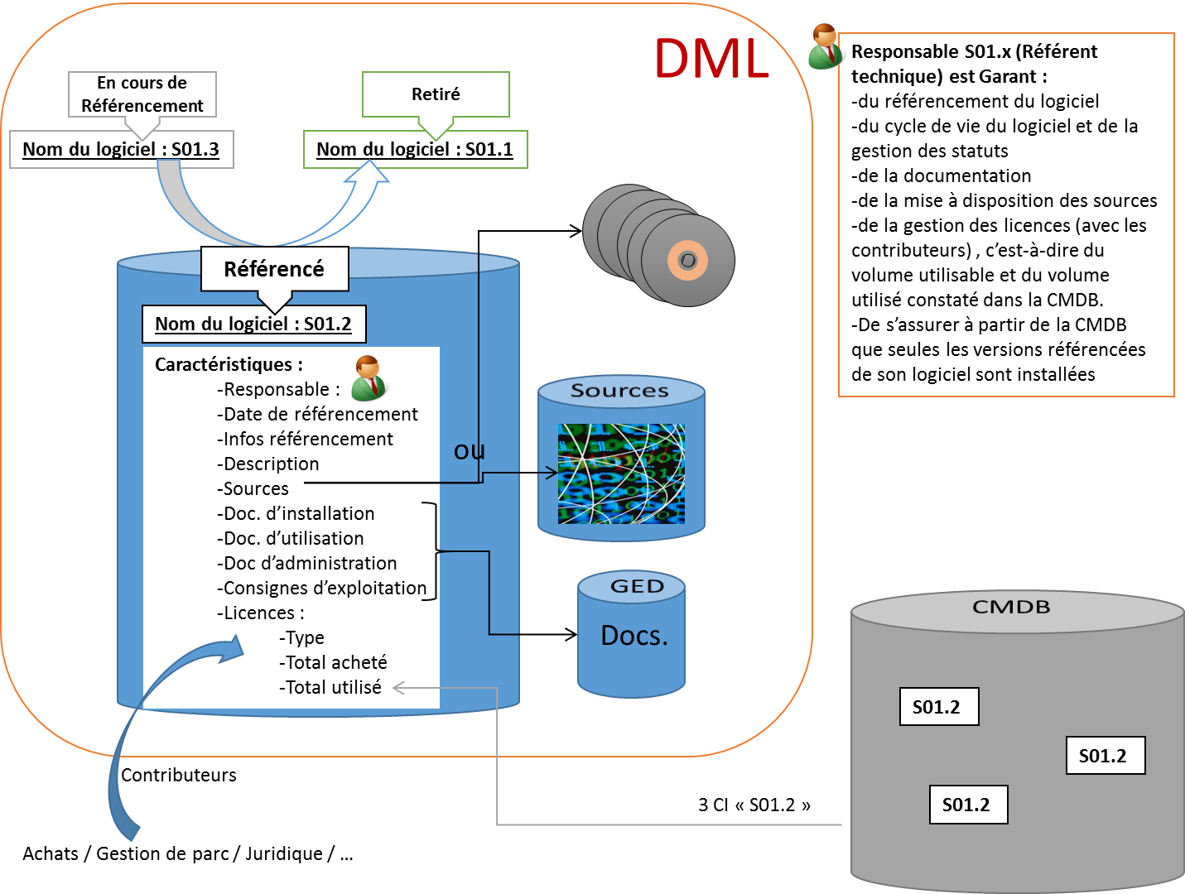
Principes et règles du processus
PRINCIPES : STRUCTURATION DE LA CMDB
Rôles - Responsabilités - Liens avec la DML

Slide 27
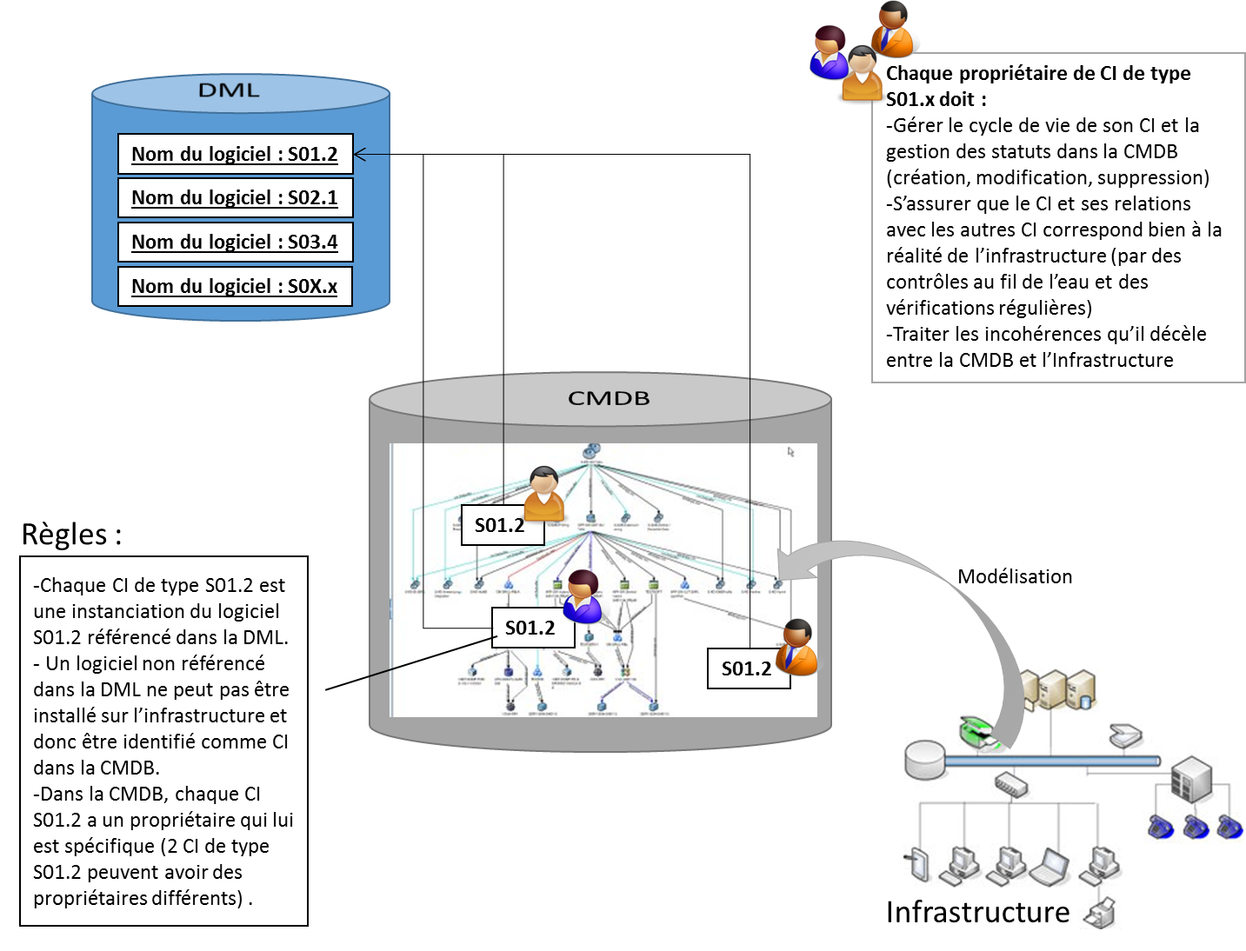
Principes et règles du processus
PRINCIPES : STRUCTURATION DE LA CMDB
Rôles - Responsabilités - Liens avec la DML

Slide 28
Activités du processus CIBLE : vue globale
Processus Gestion des actifs de service et des configurations
Objectifs :
Le processus a pour objectif de fournir un modèle logique de l’infrastructure informatique corrélant les services informatiques et les différents composants nécessaires pour délivrer ce service.
Planifier la gestion des configurations
Structurer la CMDB
Mettre à jour les CI de façon contrôlée
Détecter et traiter les incohérences
Auditer et vérifier la CMDB
Mettre à disposition les informations sur les CI

Slide 29
Activités du processus : vue détaillée (1/2)
Activité « Planifier la gestion des configurations » et sous-activités
Planifier la gestion des configura- tions
Structurer la CMDB
Mettre à jour les CI de façon contrôlée
Détecter et traiter les incohéren-ces
Mettre à disposition les informa-tions sur les CI
Auditer et vérifier la CMDB
Objectifs :
Disposer d’un plan de gestion des configurations toujours en adéquation avec les nouveaux besoins identifiés et les évolutions nécessaires le cas échéant.
Favoriser la structuration et la mise à jour de la CMDB.
Piloter le processus
Les entrants
Besoins liés à l’utilisation de la CMDB
Evolutions du périmètre des CI à gérer dans la CMDB
Evolutions techniques de la CMDB
Réaliser la revue du plan de gestion des configurations et définir les nouveaux besoins
Mettre à jour le plan de gestion des configurations
Les sorties
Plan de gestion des configurations à jour
Prendre en compte les besoins unitaires d’évolution du plan de gestion des configurations
Structurer la CMDB

Slide 30
Activités du processus : vue détaillée (1/2)
Activité « Structurer la CMDB » et sous-activités
Planifier la gestion des configura-tions
Structurer la CMDB
Mettre à jour les CI de façon contrôlée
Détecter et traiter les incohéren-ces
Mettre à disposition les informa-tions sur les CI
Auditer et vérifier la CMDB
Objectif :
Définir les règles de peuplement de la CMDB
Définir les évolutions techniques de la CMDB et suivre leur bonne exécution
Piloter le processus
Les entrants
Plan de gestion des configurations mis à jour
Valider les évolutions techniques de la CMDB pour répondre aux besoins
Structurer et peupler la CMDB
Assurer la conduite du changement
Les sorties
Evolutions techniques de la CMDB mises en œuvre et opérationnelles
Planifier la gestion des configurations

Slide 31
Activités du processus : vue détaillée (1/2)
Activité « Mettre à jour les CI de façon contrôlée » et sous-activités
Planifier la gestion des configura-tions
Structurer la CMDB
Mettre à jour les CI de façon contrôlée
Détecter et traiter les incohéren-ces
Mettre à disposition les informa-tions sur les CI
Auditer et vérifier la CMDB
Objectifs :
…
Piloter le processus
Les entrants
Plan de gestion des configurations où sont définies les règles de mise à jour des CI
MEP
Ajouter / modifier le CI de la CMDB
Les sorties
CI à mis à jour

Slide 32
Activités du processus : vue détaillée (1/2)
Activité « Détecter et traiter les incohérences » et sous-activités
Planifier la gestion des configura-tions
Structurer la CMDB
Mettre à jour les CI de façon contrôlée
Détecter et traiter les incohéren-ces
Mettre à disposition les informa-tions sur les CI
Auditer et vérifier la CMDB
Objectif :
Garantir la qualité des données contenues dans la CMDB
Piloter le processus
Les entrants
Incohérence détectée entre la CMDB et le terrain
Incohérence à corriger de manière urgente
Déclarer une incohérence détectée
Prendre en compte et analyser l’incohérence
Traiter l’écart
Incohérence à corriger de manière non urgente
Les sorties
Incohérence corrigée

Slide 33
Activités du processus : vue détaillée (1/2)
Activité « Mettre à disposition les informations sur les CI » et sous-activités
Planifier la gestion des configura-tions
Structurer la CMDB
Mettre à jour les CI de façon contrôlée
Détecter et traiter les incohéren-ces
Mettre à disposition les informa-tions sur les CI
Auditer et vérifier la CMDB
Objectif :
Rendre disponible de tous les informations sur les CI contenus dans la CMDB
Piloter le processus
Les entrants
Plan de gestion des configurations mis à jour
Besoin d’information de la CMDB
Emettre un besoin de mise à disposition d’information à partir de la CMDB
Valider les besoins de mise à disposition d’information
Mettre en œuvre un nouveau rapport ou faire évoluer les rapports
Communiquer sur les rapports
Les sorties
Informations communiquées
Contrôler l’utilisation des rapports

Slide 34
Activités du processus : vue détaillée (1/2)
Activité « Auditer et vérifier la CMDB » et sous-activités
Planifier la gestion des configura-tions
Structurer la CMDB
Mettre à jour les CI de façon contrôlée
Détecter et traiter les incohéren-ces
Mettre à disposition les informa-tions sur les CI
Auditer et vérifier la CMDB
Objectifs :
Vérifier la qualité des données publiées dans la CMDB
Corriger les écarts le cas échéant
Piloter le processus
Les entrants
Plan de gestion des configurations
CMDB
Planifier et suivre les audits de la CMDB
Réaliser les audits de la CMDB
Analyser et traiter les écarts
Les sorties
CMDB à jour

Slide 35
Activités du processus : vue détaillée (1/2)
Activité « Piloter le processus » et sous-activités
Planifier la gestion des configurations
Structurer la CMDB
Mettre à jour les CI de façon contrôlée
Détecter et traiter les incohérences
Mettre à disposition les informations sur les CI
Auditer et vérifier la CMDB
Objectifs :
Définir les objectifs et indicateurs du processus
Produire et analyser les KPI
Décider des actions d’amélioration
Piloter le processus
Les entrants
Stratégie d’entreprise
Collecter, mettre en forme et analyser les indicateurs du processus
Les sorties
Processus piloté
Processus soumis à amélioration continue

Slide 36
indicateurs
SYNTHESE DES INDICATEURS : aucun indicateur défini
Thématique 1
Thématique 2
Indicateur 1
Indicateur 2
Indicateur 3
Indicateur 1
Indicateur 2
Indicateur 3
Thématique 3
Thématique 4
Indicateur 1
Indicateur 2
Indicateur 3
Indicateur 1
Indicateur 2
Indicateur 3

Slide 37
indicateurs
DESCRIPTION PAR INDICATEUR
Indicateur 1 | Libellé Indicateur 1
Objectifs
Classification
Données et formules | Formule =
Mode de collecte | Périodicité de l’indicateur :
Cible et seuils | Cible = | ID =< xxx |  | xxx < ID< xxx |  | ID >= xxx
Mode d’exploitation | Suivi opérationnel |  | Pilotage du processus |  | Suivi stratégique
Responsable
Périodicité de la diffusion
Lieu de stockage de l’analyse
Liste de diffusion

Slide 38
Support de description du processus Principes, Règles, Activités
Processus: Gestion DE LA CAPACITE

Slide 39
Carte d’environnement
Métiers
Plans de continuité
Exigences de continuité
Gestion de la capacité
La gestion de la capacité a pour but de s’assurer que les ressources matérielles, logicielles et organisationnelles, sont en phase avec les besoins présents et futurs pour un niveau de coûts justifiables.
Avantages pour les métiers
Comprendre les besoins futurs des métiers (la fourniture de service attendue), les processus en cours dans l’organisation (la fourniture de services en cours), l’infrastructure (les moyens mis œuvre pour fournir le service)
Avantages pour la DSI
Anticiper les problématiques de sous-performance des services
Gérer la capacité des métiers, des services et des composants
Problèmes de capacité
Gestion des problèmes
Gestion des incidents
Incidents liés à la performance
Solutions
Gestion des changements
Mise en oeuvre
RFC
Gestion des niveaux de services
Niveaux de services
Détails sur les CI
CMS

Slide 40
Principes et règles du processus
PRINCIPES : reste à définir
Le Groupe TORPIER est conscient de l’importance de mettre en place des pratiques de gestion de la capacité. C’est prévu dans le cadre du SDSI.
Il est d’ors et déjà identifié que le processus impliquera les activités suivantes :
produire et maintenir un plan de capacité approprié et à jour qui reflète les besoins actuels et futurs du métier
fournir un conseil et un guide pour tous les problèmes relatifs à la capacité et à la performance
s’assurer que les niveaux de service sont atteints par la gestion de la capacité et de la performance des services et ressources
participer aux diagnostics et à la résolution des incidents et problèmes relatifs à la capacité ou à la performance
évaluer l’impact des changements sur les aspects capacité et performance
Reste à en définir la démarche et les modalités

Slide 41
Support de description du processus Principes, Règles, Activités
Processus: Gestion des Problèmes

Slide 42
Carte d’environnement
Gestion des incidents
Gestion des événements
Incidents significatifs, récurrents
Consignes de résolution
Evénements de type exception
Gestion des problèmes
Le but de la gestion des problèmes est de réduire au minimum la nuisance sur les métiers des incidents et des problèmes provoqués par des erreurs dans l'infrastructure et d’empêcher proactivement l'occurrence des incidents
Avantages pour les Métiers et la DSI
Amélioration du traitement des incidents
Diminution du nombre des incidents
Maîtrise des erreurs connues dans l’infrastructure
Gestion des changements
Solutions mises en œuvre
Gestion des configurations
Informations sur les CI
RFC
Gestion des réalisations et déploiements
Anomalies résiduelles
Informations pour le SIP
Gestion des niveaux de services
Remontées clients
Informations
Informations
Consignes de résolution
Gestion de la capacité
Gestion de la disponibilité
Base de connaissances

Slide 43
Principes et règles du processus
PRINCIPES
Principes fondamentaux
Le propriétaire du processus gestion des problèmes est identifié
Le (ou les) gestionnaire(s) des problèmes est (sont) identifié(s)
Le (ou les) coordinateur(s) des problèmes est (sont) identifié(s)
Tous les problèmes sont gérés et centralisés dans un outil unique et utilisé de manière identique par l’ensemble des groupes supports
Du temps, des ressources et des compétences sont clairement définis et budgétés pour réaliser la détection et la validation des problèmes
La gestion des problèmes est garante de la mise à disposition des consignes de résolution des incidents de manière à faciliter leur traitement tant que l’erreur à l’origine du problème n’est pas corrigée
Les solutions trouvées aux problèmes sont systématiquement transmises à la gestion des changements pour le contrôle et le suivi de leur mise en œuvre
La clôture définitive d’un problème n’est possible que suite à la validation de l’efficacité de la solution qui a été mise en œuvre par la gestion des changements (en s’assurant notamment de la non réapparition des incidents dont le problème était à l’origine)
Mise en œuvre actuelle
La gestion des problèmes est réalisée au coup par coup, sans formalisation particulière

Slide 44
Principes et règles du processus
PRINCIPES : DETECTION D’UN PROBLEME
Principes fondamentaux
Un problème est détecté par des actions réactives ou proactives :
Suite à l’analyse de la récurrence des incidents
Lorsqu’une solution à un incident ne traite que le symptôme, et non la cause première (ex : incident résolu par un reboot d’équipement sans comprendre pourquoi l’équipement était figé).
Par l’analyse des événements autres que les incidents (tendances, seuils d’alerte, logs…).
Par le Service Desk qui constate certaines tendances des appels (ex : demandes de services récurrentes inhabituelles).
Par les fournisseurs externes (ex : information sur des incidents pour lesquels une solution de contournement est proposée).
Mise en œuvre actuelle
Les équipes sont conscientes de ce qu’est un problème au sens ITIL et des avantages de traiter des problèmes. Les activités sont réalisées sans suivi ni traçabilité

Slide 45
Principes et règles du processus
PRINCIPES : EMISSION / ENREGISTREMENT D’UN PROBLEME
Principes fondamentaux
Tous les problèmes sont enregistrés sous le même format, dans un outillage qui en permet la centralisation. L’émission et l’enregistrement des problèmes se fait au fil de l’eau, et pas uniquement au cours d’une instance particulière.
Mise en œuvre actuelle
Il n’y a pas d’outillage adapté à la gestion des problèmes
PRINCIPES : GESTIONNAIRE DES PROBLEMES
Principes fondamentaux
Le gestionnaire des problèmes a un rôle opérationnel central dans l’exécution et le suivi du processus.
Mise en œuvre actuelle
Le DSI joue un rôle dans le traitement des problèmes actuels, mais n’est pas identifié comme gestionnaire des problèmes

Slide 46
Principes et règles du processus
PRINCIPES : GESTIONNAIRE DES PROBLEMES
Rôle : Le Gestionnaire des problèmes
Il est le responsable opérationnel du processus et de son application.
Ses tâches :
Valider la pertinence des problèmes soumis (récurrence, incident significatif, incident en phase projet, tendance…), et en définir la priorité.
Affecter aux équipes opérationnelles la recherche des causes et des corrections temporaires ou définitives, en estimer la charge.
S’assurer que les fournisseurs et prestataires remplissent leurs obligations contractuelles relatives à la gestion des problèmes.
Analyser les propositions de solutions selon des critères de pertinence et de coût, et soumettre la demande de réalisation des corrections retenues à la gestion des changements.
Participer au Comité Consultatif sur les Changements (CAB) et suivre les mises en production des corrections proposées.
Assurer le suivi de l’avancement du traitement des problèmes.
Faire contrôler l’efficacité des corrections déployées.
Animer le comité de revue des problèmes.
Etre garant de la base des erreurs connues, de sa mise à jour, de la pertinence de son contenu.
Mise en œuvre actuelle
Le DSI joue un rôle dans le traitement des problèmes actuels, mais n’est pas identifié comme gestionnaire des problèmes. Une partie seulement de ces activités sont réalisées.

Slide 47
Principes et règles du processus
PRINCIPES : VALIDATION D’UN PROBLEME
Principes fondamentaux
Tous les problèmes enregistrés convergent vers le gestionnaire des problèmes qui les valide au fil de l’eau.
Une demande d’ouverture de problème est validée :
Lorsque cette demande correspond bien à un problème (et non à un incident ou à une demande de changement, …)
Lorsqu’elle ne correspond pas à un problème déjà en cours de traitement.
Lorsque le ROI le justifie.
Rq. : Il arrive régulièrement que l’analyse de cause soit réalisée au cours de la résolution de l’incident et qu’une RFC soit nécessaire pour l’application de la solution. Dans ce cas, il peut être demandé au Gestionnaire des problèmes s’il est pertinent d’ouvrir un problème pour tracer les actions en cours.
Mise en œuvre actuelle
Le DSI joue un rôle dans le traitement des problèmes actuels, mais n’est pas identifié comme gestionnaire des problèmes

Slide 48
Principes et règles du processus
PRINCIPES : CATEGORISATION D’UN PROBLEME
Principes fondamentaux
Tous les problèmes validés sont catégorisés par le gestionnaire des problèmes. La catégorisation des problèmes doit être cohérente avec la catégorisation des incidents. Ceci facilite le rapprochement entre un incident ouvert, un problème enregistré et la solution de contournement proposée.
Mise en œuvre actuelle
Actuellement, aucune catégorisation des problèmes
PRINCIPES : AFFECTATION, PRIORISATION ET PRISE EN CHARGE D’UN PROBLEME
Principes fondamentaux
En fonction de la catégorisation du problème, le gestionnaire des problèmes sait à quelle équipe support il doit affecter la recherche de la cause et de la correction du problème. La priorisation et l’affectation des ressources au problème doivent se faire en collaboration avec les équipes support et le gestionnaire des problèmes.
La priorisation permet de définir l’ordre de prise en charge des problèmes. Elle est le résultat de :
La probabilité d’occurrence des incidents (avérée ou probable) à l’origine du problème .
L’impact de ces incidents (mobilisation des ressources nécessaires pour la résolution de cet incident, ou impact commercial si l’incident n’est pas résolu).
Mise en œuvre actuelle
Actuellement, aucune affectation des problèmes

Slide 49
Principes et règles du processus
PRINCIPES : SUIVI DES PROBLEMES ET DE LA MISE EN ŒUVRE DES CORRECTIONS
Principes fondamentaux
Le gestionnaire des problèmes suit l’état d’avancement de la recherche des causes et des corrections des problèmes. C’est lui qui valide l’éligibilité de la correction d’un problème.
Une correction validée est soumise au changement via une RFC (demande de changement) par le gestionnaire des problèmes. Le gestionnaire des problèmes participe au CAB, et de ce fait suit la mise en œuvre des corrections.
Rq. : La correction d’un problème peut ne pas passer par les changements (ex : besoin de formation des utilisateurs d’un service). Le suivi de ces corrections sera donc spécifique (à traiter au cas par cas).
Mise en œuvre actuelle
Actuellement, aucun suivi de mise en œuvre des problème, ni de gestion des changements

Slide 50
Principes et règles du processus
PRINCIPES : COMITE DES PROBLEMES
Principes fondamentaux
Constituer un Comité des Problèmes : Groupe représentatif d’intervenants possédant les compétences nécessaires pour valider la pertinence des corrections qui seront soumises à la gestion des changements, pour établir les conditions de validation de l’efficacité des corrections, et valider la clôture des problèmes.
Ce comité, piloté et organisé par le gestionnaire des problèmes, se réunit régulièrement, de façon hebdomadaire.
La DSI aura son comité des problèmes (axe opérationnel).
Mise en œuvre actuelle
Actuellement, aucun comité en place

Slide 51
Principes et règles du processus
PRINCIPES : CLOTURE D’UN PROBLEME
Principes fondamentaux
Seule une correction définitive peut permettre la clôture d’un problème.
La validation et la clôture du problème est réalisée par deux acteurs distincts en fonction de la catégorisation des problèmes établie, il peut s’agir : - Du comité des problèmes interne à la DSI. - Du gestionnaire des problèmes.
Une correction temporaire (à un problème) ne traite pas la cause à l’origine de l’erreur mais permet d’empêcher l’apparition ou la réapparition de l’incident. Une correction définitive (à un problème) traite la cause à l’origine de l’erreur et permet d’empêcher l’apparition ou la réapparition d’un incident. Rq. : pour des raisons techniques, financières, organisationnelles, il peut être décidé qu’une correction temporaire soit considérée comme la correction définitive du problème. Rq. : une correction (temporaire ou définitive) est soumise à la gestion des changements pour être mise en œuvre.
Mise en œuvre actuelle
Actuellement, non réalisé

Slide 52
Principes et règles du processus
PRINCIPES : BASE DE DONNEES DES ERREURS CONNUES (KEDB)
Principes fondamentaux
Lorsqu’une anomalie est remontée par un projet, celle-ci alimentera la KEDB (known error database : Base de données des erreurs connues). L’alimentation de la KEBD peut être réalisée par : Le gestionnaire des problèmes Le responsable d’une application Le comité des problèmes
Les fournisseurs peuvent communiquer aux comités des problèmes, des éléments de connaissances.
Le Gestionnaire des problèmes est le garant du contenu de la KEDB.
La KEDB (ou base des erreurs connues) contient toutes les informations sur les problèmes, sur leurs solutions et les corrections identifiées (solution incident, correction du problème).
La solution incident lie la CMDB et la KEBD en indiquant l’élément de configuration (CI : Configuration Item) concerné par l’incident/problème. Une erreur connue est un problème dont on a trouvé la cause et pour lequel on a une solution de résolution d’incident.
La mise à jour de la KEDB prévoit la réalisation de plusieurs actions : 1- Lorsque la solution est définitive : Le problème doit passer au statut « clos ». Le base de connaissance doit être mise à jour en cohérence avec le processus Gestion de la base de connaissance. L’erreur connue doit être mise à jour, et passer au statut « Résolue ». 2- Lorsque la solution définitive est « en attente » (solution dite temporaire) : Le problème doit passer au statut « Résolution temporaire ». Le base de connaissance doit être mise à jour en cohérence avec le processus Gestion de la base de connaissance. 3- Lorsque la solution définitive est « non trouvée » (solution dite temporaire) : Le problème doit passer au statut « Résolution partielle ». Les RFC closes doivent être mises à jour.

Slide 53
Activités du processus CIBLE : vue globale
Processus Gestion des problèmes
Gestion des changements
Détecter, soumettre et valider les nouveaux problèmes
Rechercher la cause et proposer des solutions et corrections
Vérifier l’efficacité des corrections mises en œuvre
Clôturer les problèmes
Objectifs:
Trouver des solutions pour diminuer le temps de traitement des incidents
Apporter des corrections pour éviter l’apparition ou la réapparition d’incidents
Gestion des mises en production
Piloter le processus
Les entrants
Incidents récurrents
Appels au Service Desk
Incidents significatifs
Evénements particuliers
Anomalies détectées pendant le projet
Gestion des changements
Détecter, soumettre et valider les nouveaux problèmes
Rechercher la cause et proposer des solutions et corrections
Vérifier l’efficacité des corrections mises en œuvre
Clôturer les problèmes
Gestion des mises en production
Les sorties
Problèmes clôturés
Piloter le processus

Slide 54
Activités du processus : vue détaillée (1/3)
Activité « Détecter, soumettre et valider les nouveaux problèmes » et sous-activités
Gestion des changements
Détecter, soumettre et valider les nouveaux problèmes
Rechercher la cause et proposer des solutions et corrections
Vérifier l’efficacité des corrections mises en œuvre
Clôturer les problèmes
Objectifs:
S’assurer que toutes les sources potentielles de détection d’erreurs dans l’infrastructure sont prises en compte
S’assurer que les erreurs détectées ont un intérêt à prises en compte par la gestion des problèmes
Gestion des mises en production
Piloter le processus
Les entrants
Incidents récurrents
Appels au Service Desk
Incidents significatifs
Evénements particuliers
Analyser la récurrence des incidents
Soumettre un nouveau problème
Valider un nouveau problème et l’affecter à un groupe de résolution
Détecter un incident significatif
Analyser les événements en mode proactif
Analyser les incidents détectés lors du projet de MEP

Slide 55
Activités du processus : vue détaillée (1/3)
Activité « Rechercher la cause et proposer des solutions et corrections» et sous-activités
Gestion des changements
Détecter, soumettre et valider les nouveaux problèmes
Rechercher la cause et proposer des solutions et corrections
Vérifier l’efficacité des corrections mises en œuvre
Clôturer les problèmes
Objectifs:
Proposer une ou plusieurs corrections temporaires ou définitives
Et lorsque possible ou nécessaire proposer une solution permettant de réduire le temps de résolution de l’incident
Gestion des mises en production
Piloter le processus
Proposition spontanée de solution incident
Les entrants
Problème affecté à un groupe de résolution
Budget de recherche de cause première alloué
Priorisation des problèmes à traiter
Rechercher la cause à l’origine de l’/des incident(s) (avérés ou potentiels)
Proposer une solution incident à ajouter dans la KEDB
Rechercher et proposer une/des corrections possibles au problème
Valider la/les correction(s) et transmettre la/les RFC à la gestion des changements
Comité des problèmes
Les sorties
Demande de changement
(avec coûts, délais et contraintes de mise en œuvre)
Mettre à jour les solutions incidents de la KEDB

Slide 56
Activités du processus : vue détaillée (1/2)
Activité « Vérifier l’efficacité des corrections mises en œuvre» et sous-activités
Gestion des changements
Détecter, soumettre et valider les nouveaux problèmes
Rechercher la cause et proposer des solutions et corrections
Vérifier l’efficacité des corrections mises en œuvre
Clôturer les problèmes
Objectifs:
S’assurer que les corrections mises en œuvre sont efficaces.
Gestion des mises en production
Piloter le processus
Les entrants
Correction temporaire mise en production
Correction définitive mise en production
Efficacité validée d’une correction définitive à un problème
Efficacité non validée
Définir les conditions de vérification de l’efficacité de la correction mise en œuvre
Vérifier la non réapparition des incidents ou des tendances à l’origine du problème
Non réapparition
Valider l’efficacité de la correction mise en œuvre
Efficacité validée d’une correction temporaire à un problème
Problème clôturé temporairement
Comité des problèmes
Analyser et affecter à un groupe de résolution
Les sorties
Efficacité de la correction vérifiée
Réapparition
Rechercher la cause et proposer des solutions/corrections

Slide 57
Activités du processus : vue détaillée (1/2)
Activité « Clôturer les problèmes » et sous-activités
Gestion des changements
Détecter, soumettre et valider les nouveaux problèmes
Rechercher la cause et proposer des solutions et corrections
Vérifier l’efficacité des corrections mises en œuvre
Clôturer les problèmes
Objectifs:
Clore les problèmes dont l’efficacité de la correction a été vérifiée et validée
Gestion des mises en production
Piloter le processus
Les entrants
Efficacité validée d’une correction définitive à un problème
Clôturer les problèmes
Statut : problème clos définitivement
Les sorties
Non réapparition des incidents
Base de connaissances à jour
Comité des problèmes

Slide 58
indicateurs
SYNTHESE DES INDICATEURS : Aucun indicateur défini
Thématique 1
Thématique 2
Indicateur 1
Indicateur 2
Indicateur 3
Indicateur 1
Indicateur 2
Indicateur 3
Thématique 3
Thématique 4
Indicateur 1
Indicateur 2
Indicateur 3
Indicateur 1
Indicateur 2
Indicateur 3

Slide 59
indicateurs
DESCRIPTION PAR INDICATEUR
Indicateur 1 | Libellé Indicateur 1
Objectifs
Classification
Données et formules | Formule =
Mode de collecte | Périodicité de l’indicateur :
Cible et seuils | Cible = | ID =< xxx |  | xxx < ID< xxx |  | ID >= xxx
Mode d’exploitation | Suivi opérationnel |  | Pilotage du processus |  | Suivi stratégique
Responsable
Périodicité de la diffusion
Lieu de stockage de l’analyse
Liste de diffusion

Slide 60
Support de description du processus Principes, Règles, Activités
Processus: Gestion DES CHANGEMENTS / Mises en production

Slide 61







Carte d’environnement
Changement significatifs ou majeurs en mode projet
METIER
Conception
des Services
Portefeuille de Projets
RFC
ETUDE
Gestion des changements
Gestionnaire
des changements
Méthode de
Conduite de projet
Gestion des réalisations et déploiement
Gestionnaire des réalisations
Nouvelle demande de changement (standard, normal, urgent)
RFC
Enregistrement
Développement
Chef de
projet
Décisions –
Organisation
Packaging
CAB
Rend compte
Fait réaliser
Suivi – Validations –
Arbitrages
Qualification
PRODUCTION
Resp.
déploiement
Déploiement / stabilisation
Revue – Clôture
Rend compte
Fait réaliser
Gestion des Actifs de Service et des configurations
Informations
CMS
Mises à jour

Slide 62
Principes et règles du processus
PRINCIPES : reste à définir
Le Groupe TORPIER est conscient de l’importance de mettre en place des pratiques de gestion des changements. C’est prévu dans le cadre du SDSI.
Il est d’ors et déjà identifié que le processus impliquera les activités suivantes :
Répondre aux besoins des métiers tout en maximisant la valeur et en réduisant les impacts négatifs des changements sur l’infrastructure technique et applicative.
Répondre aux exigences changeantes des clients.
Garantir que des méthodes et procédures normalisées sont utilisées pour la gestion efficace et rapide de tout changement IT.
Faire en sorte que tous les changements IT relatifs aux Actifs de Services et aux Configurations sont autorisés et enregistrés dans le système de Gestion des Configurations.
Assurer que les risques business liés aux changements IT sont compris, optimisés et donc minimisés.
Reste à en définir la démarche et les modalités

Slide 63
Support de description du processus Principes, Règles, Activités
Processus: Gestion DE LA DEMANDE

Slide 64
Carte d’environnement
Métiers
Solution adaptée
Demande
Gestion de la demande
Le but du processus de gestion de la demande est de
comprendre la demande en termes de service à délivrer au métier et influencer cette demande de manière à la mettre en correspondance avec la capacité qu’a le fournisseur de service IT à y répondre à un coût adapté
Avantages pour les métiers
Être compris de la DSI concernant les besoins à satisfaire
Avantages pour la DSI
Minimiser l’incertitude de la Demande
Fournir des données fiables à la gestion de la capacité pour :
Eviter les capacités excessives et non utilisées, coûteuses
Eviter les capacités insuffisantes, ne permettant pas de satisfaire les niveaux de service attendus
Demande
Gestion de la capacité
Gestion de la relation métier
Communication
Solutions
Gestion financière des services
budget
coûts
Gestion des niveaux de services
Niveaux de services

Slide 65
Principes et règles du processus
PRINCIPES : La gestion de la demande EST basée sur l’activité METIER
Principes fondamentaux
Constituer le schéma d’activité métier (Patterns of Business Activity – PBA) : Les PBA sont des modélisations d’activités métier à partir d’actifs clients tels que les personnes, les processus métiers, les applications utilisées, … Les PBA définissent les dynamiques d’une entreprise et comprennent les interactions avec les clients, fournisseurs, partenaires, … Les PBA sont associés aux profils utilisateurs (User Profil – UP) pour déterminer des combinaisons PBA-PU caractéristiques Les attributs des PBA sont la fréquence, le volume, le lieu, …
Mise en œuvre actuelle
Les PBA et UP ne sont pas produits à ce jour. Des réflexions sur les caractéristiques des PBA sont en cours : Interaction avec les clients à distance (fréquence) Interaction avec les clients sur place (fréquence) Archivage ou gestion des informations client Traitement les informations sensibles (confidentialité) Génération d'informations confidentielles Fourniture d'un support technique (fréquence) Demande d'assistance technique Exigences de bande passante du réseau Exigences de stockage de données (volume) Tolérance pour le retard dans la réponse du service
Variations saisonnières de l'activité
Impression des documents et des images
Envoi de documents à l'aide de systèmes tiers
Traitement des transactions avec un appareil mobile
Courriel à l'aide d'un appareil mobile
Accès aux systèmes de travail pendant les voyages intérieurs
Accès aux systèmes de travail lors de voyages à l'étranger

Slide 66
Principes et règles du processus
PRINCIPES : l’activité METIER doit être modélisée et mesurée
Principes fondamentaux
L’activité des métiers est définie à partir de métriques qui permettent de comprendre quels sont les besoins en matière de service
Mise en œuvre actuelle
Les métriques métiers ne sont pas collectées à ce jour

Slide 67
Activités du processus CIBLE : vue globale
Gestion de la capacité
Processus Gestion de la demande
Définir les profils d’utilisateur en lien avec les services
Associer des schéma d’activité métier pour chaque profil utilisateur
Adapter l’offre de service aux schémas d’activité métier -
Influencer la demande
Présenter / négocier l’offre de service
Objectifs:
Minimiser l’incertitude de la Demande
Fournir des données fiables à la gestion de la capacité pour :
Eviter les capacités excessives et non utilisées, coûteuses
Eviter les capacités insuffisantes, ne permettant pas de satisfaire les niveaux de service attendus
Piloter le processus
Les entrants
Métriques métiers
Gestion de la capacité
Définir les profils d’utilisateur en lien avec les services
Associer des schéma d’activité métier pour chaque profil utilisateur
Adapter l’offre de service aux schémas d’activité métier -
Influencer la demande
Présenter / négocier l’offre de service
Les sorties
Services adaptés
Piloter le processus

Slide 68
Activités du processus : vue détaillée
Gestion de la capacité
Activité « Définir les UP en lien avec les services » et sous-activités
Définir les profils d’utilisateur en lien avec les services
Associer des schéma d’activité métier pour chaque profil utilisateur
Adapter l’offre de service aux schémas d’activité métier -
Influencer la demande
Présenter / négocier l’offre de service
Objectifs:
Comprendre l’utilisation des services
Piloter le processus
Les entrants
Métriques métiers
Processus métiers
Lister les différentes population d’utilisateurs
Modéliser leur usage des service à partir des statistiques d’utilisation des services
Les sorties
Compréhension de la manière don sont utilisés les services

Slide 69
Activités du processus : vue détaillée
Gestion de la capacité
Activité « Associer des PBA pour chaque profil utilisateur » et sous-activités
Définir les profils d’utilisateur en lien avec les services
Associer des schéma d’activité métier pour chaque profil utilisateur
Adapter l’offre de service aux schémas d’activité métier -
Influencer la demande
Présenter / négocier l’offre de service
Objectifs:
Modéliser les services à travers des PBA
Piloter le processus
Les entrants
Compréhension de la manière dont sont utilisés les services
Définir les caractéristiques des schéma d’activité métier
Associer les caractéristiques des PBA aux UP
Les sorties
PBA

Slide 70
Activités du processus : vue détaillée
Gestion de la capacité
Activité « Adapter l’offre de service aux PBA » et sous-activités
Définir les profils d’utilisateur en lien avec les services
Associer des schéma d’activité métier pour chaque profil utilisateur
Adapter l’offre de service aux schémas d’activité métier -
Influencer la demande
Présenter / négocier l’offre de service
Objectifs:
Adapter les offres aux besoins
Adapter les besoins aux offres
Piloter le processus
Les entrants
PBA formalisés
Proposer des évolutions dans la fourniture des services pour s’adapter au PBA
Comparer les statistiques liées à fourniture des services avec les besoins remontés des PBA
Proposer des évolutions dans la manière de consommer les services pour adapter les PBA aux offres de service
Les sorties
Offres de services en accord avec la demande

Slide 71
Activités du processus : vue détaillée
Gestion de la capacité
Activité « Présenter / négocier l’offre de service » et sous-activités
Définir les profils d’utilisateur en lien avec les services
Associer des schéma d’activité métier pour chaque profil utilisateur
Adapter l’offre de service aux schémas d’activité métier -
Influencer la demande
Présenter / négocier l’offre de service
Objectifs:
Communiquer / échanger avec les métiers
Piloter le processus
Les entrants
PBA formalisés
Présenter les offres aux métiers
Négocier pour adapter les offres ou les besoins d’usage des services
Les sorties
Offres de services en accord avec la demande
Accords avec les clients

Slide 72
indicateurs
SYNTHESE DES INDICATEURS : Aucun indicateur défini
Thématique 1
Thématique 2
Indicateur 1
Indicateur 2
Indicateur 3
Indicateur 1
Indicateur 2
Indicateur 3
Thématique 3
Thématique 4
Indicateur 1
Indicateur 2
Indicateur 3
Indicateur 1
Indicateur 2
Indicateur 3

Slide 73
indicateurs
DESCRIPTION PAR INDICATEUR
Indicateur 1 | Libellé Indicateur 1
Objectifs
Classification
Données et formules | Formule =
Mode de collecte | Périodicité de l’indicateur :
Cible et seuils | Cible = | ID =< xxx |  | xxx < ID< xxx |  | ID >= xxx
Mode d’exploitation | Suivi opérationnel |  | Pilotage du processus |  | Suivi stratégique
Responsable
Périodicité de la diffusion
Lieu de stockage de l’analyse
Liste de diffusion

Slide 74
Support de description du processus Principes, Règles, Activités
Processus: Gestion DE LA CONNAISSANCE

Slide 75
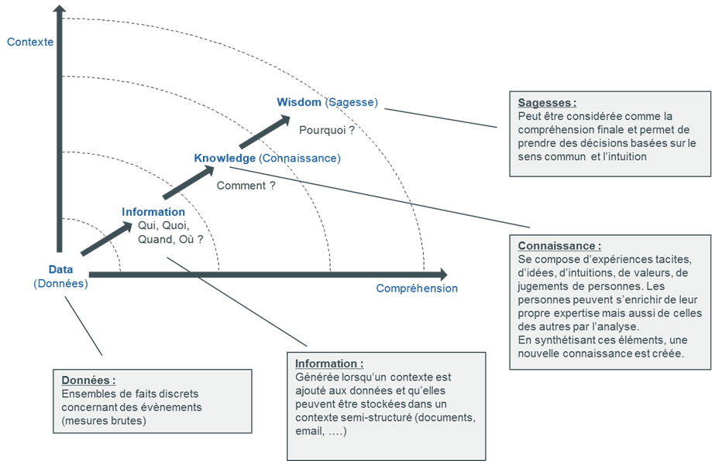
Carte d’environnement
Le processus de gestion des connaissances a pour objectifs de créer la connaissance à partir des bases de données et d’aider à la prise de décision

Slide 76
Principes et règles du processus
PRINCIPES : reste à définir
Le Groupe TORPIER est conscient de l’importance de mettre en place des pratiques de gestion de la connaissance. C’est prévu dans le cadre du SDSI.
Il est d’ors et déjà identifié que le processus impliquera les activités suivantes :
Collecte des données utiles à la gestion des services
Stockage des données
Traitement des données en informations
Présentation des informations pour en faire des connaissances et prendre les décisions adaptées
Définition et mise en œuvre des instances de gestion de la connaissance
Reste à en définir la démarche et les modalités

